Slide 1
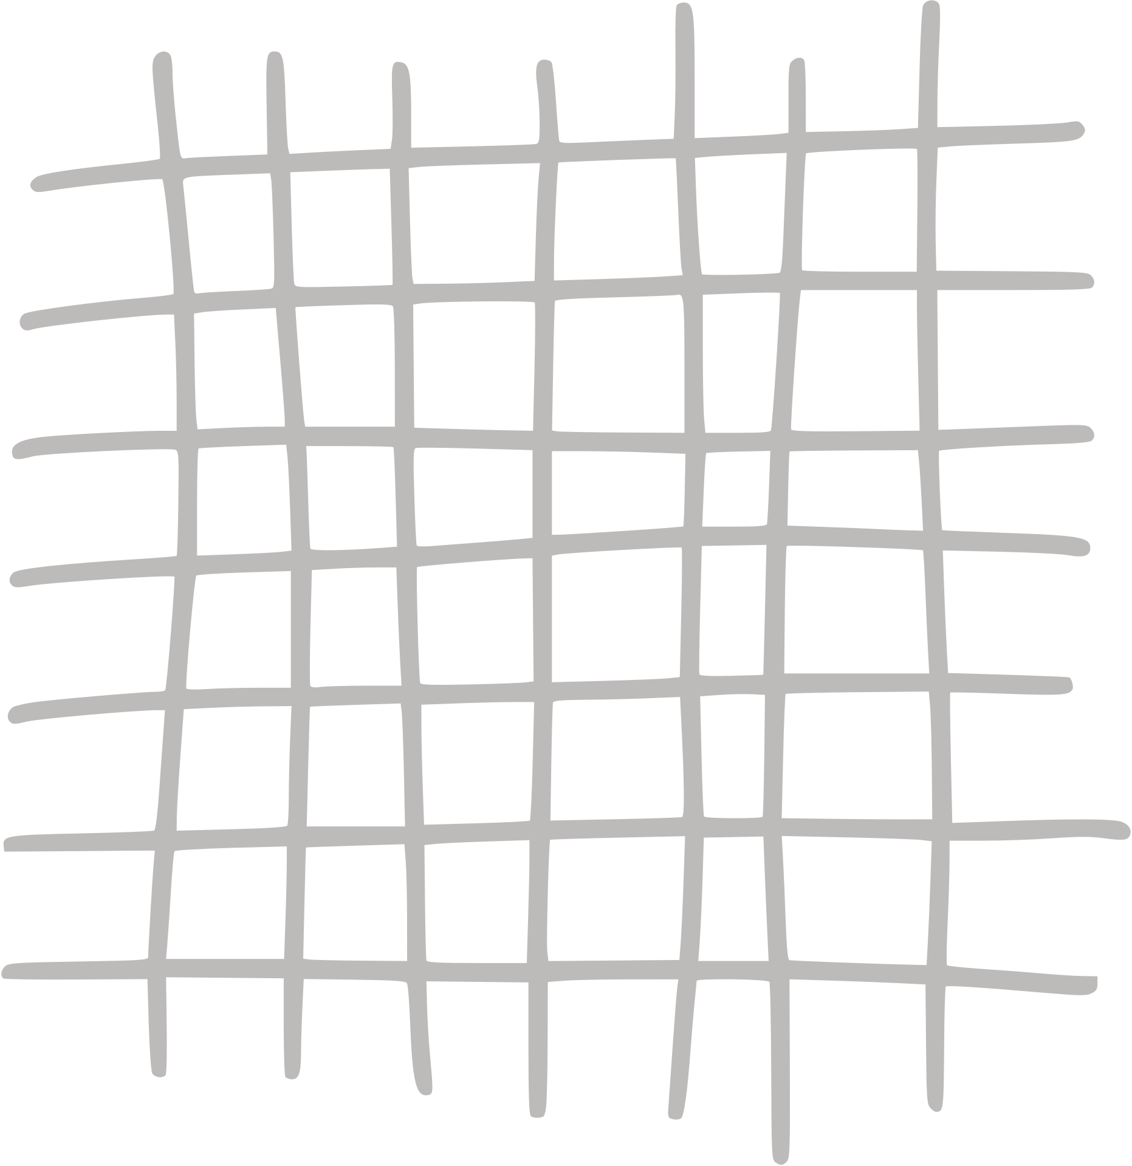






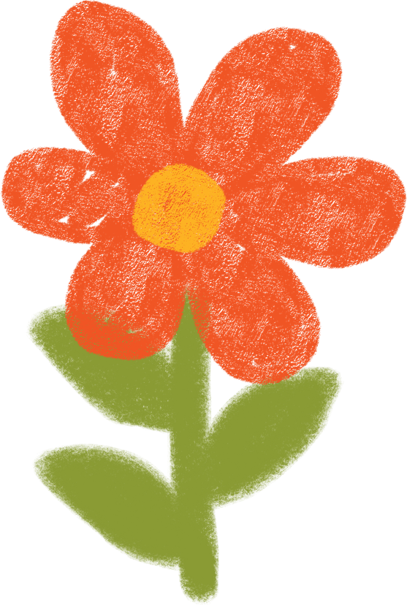

BAHASA JEPANG
「いま」SEKARANG
SYAFA SENSEI
Hajimeyou!!!!

Slide 2
Kenalan dengan いま (Ima)
いま (Ima) = Sekarang
Contoh:
いまです。(Ima desu) = Sekarang.
いま、なんじですか？(Ima nanji desuka?)
= Sekarang jam berapa?

Slide 3


Penggunaan いま (Ima)
  Ima, nani o benkyou shimasuka?(sekarang sedang belajar apa?)
  Ima, sensei ga imasuka? (sekarang, Apakah sensei ada?)
  Ima watashi wa, gakkou ni imasu. (saya sekarang berada di sekolah)

Slide 4
Membuat kalimat
  Benkyou shimasu : sedang belajar
  gakkou : sekolah
  ima : sekarang
  Nani : Apa
  asobimasu : bermain
  Tomodachi : Teman

Slide 5
QUIZ TIME!!
Apa arti dari 「いま」(Ima) dalam bahasa Indonesia?

Slide 6

QUIZ TIME!!
Apa arti dari 「いま」(Ima) dalam bahasa Indonesia?
Sekarang

Slide 7
QUIZ TIME!!
Mana yang berarti 「Sekarang」?
  Ashita
  kyou
  ima
  nichi
  yoru

Slide 8
QUIZ TIME!!
Mana yang berarti 「Sekarang」?
  ima

Slide 9
QUIZ TIME!!
「＿＿、 Gakkou ni imasu」 = 「Sekarang, saya berada di sekolah。」
  ban
  ashita
  asa
  kinou
  Ima

Slide 10
QUIZ TIME!!
「＿＿、 Gakkou ni imasu」 = 「Sekarang, saya berada di sekolah。」
  ima

Slide 11
QUIZ TIME!!
Kalau guru bertanya 「ima desuka？」, kata （ima） berarti...

Slide 12
QUIZ TIME!!
Kalau guru bertanya 「ima desuka？」, kata （ima） berarti...
Sekarang

Slide 13
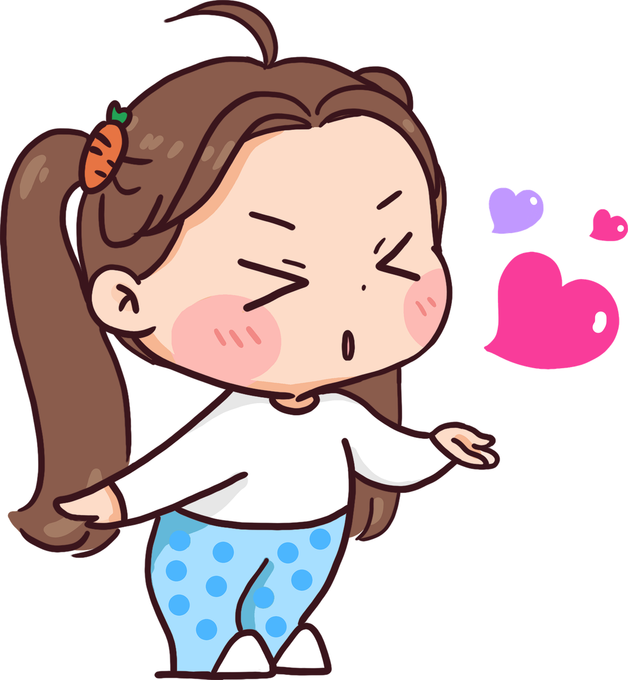
BAHASA JEPANG
OWARIMASHITA
SYAFA SENSEI

